Slide 1

Tipos de datos
Tipos Principales (primitivos)
Números
String
Booleano
Tipos Especiales
Null
Undefined
Tipos Compuestos
Array
Objeto

Slide 2
Primitivos
Números: valores enteros y de punto flotante.
var x = 1;
var y = 1.23
String: conjunto de caracteres. Incluyen letras, dígitos, signos de puntuación....
var s = “Hola, mundo”;
Boolean: puede ser true o false son utilizados para registrar un estado (VERDADERO O FALSO).

Slide 3
Especiales
Null: no contiene ningun tipo de número, cadena o valor booleano ni una matriz u objeto. Este tipo de dato no es 0, es vacío.
var n = null
Undefined: cuando no sabemos el contenido de una variable o todavía no fue definido.
var u;

Slide 4
Compuesto
Array: es un objeto global que es usado en la construcción de arrays.
var frutas = [“manzana”, “banana”, “frutilla”];
Objeto: es una colección de datos relacionados que se denominan propiedades y métodos.
var personas = {};

Slide 5
Métodos para conocer tipo de valores:
typeof x;
Array.isArray(x) ---> Devuelve un booleano

Slide 6
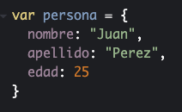
Objeto

Slide 7
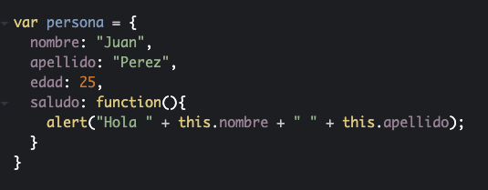
Funciones en objetos

Slide 8

Llamar a las propiedades

Slide 9
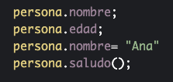
Actualizar datos
objeto.propiedad = nuevo valor

Slide 10
Ejercitación
Crear un objeto auto con al menos 5 propiedades y una de ellas debe ser una función.
Llamar a sus propiedades.
Actualizar al menos dos propiedades con un valor diferente y volver a mostrar.

Slide 11
This
La palabra clave this se refiere al objeto actual en el que se está escribiendo el código, por lo que en este caso this es equivalente a la persona.
Ejercitación
Creamos otro objeto persona (persona1) con misma propiedades y diferentes valores.

Slide 12
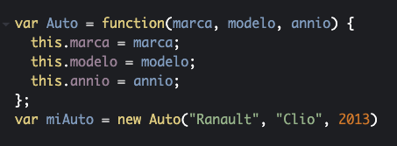
Función Constructora
Podemos crear objetos a partir de una función constructora.

Slide 13
Añadir datos a función constructora
Prototype: propiedad le permite añadir nuevas propiedades a un objeto constructores.
Ejercitación
Crear una función constructora Alumno.
Pasar los parámetros y mismas propiedades: dni, apellido y carrera.
Crear una nueva propiedad “facultad” con prototype (Alumno.prototype.facultad = “UTN”;
Almacenar en una variable alumno1 un nuevo objeto que herede las propiedades de esta función constructora.
Mostrar por consola.

Slide 14
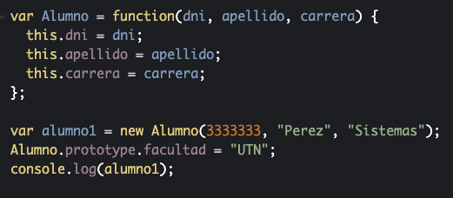

Slide 15
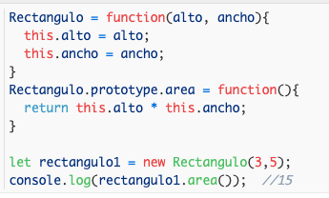
Prototipos
El prototipo de un objeto es un objeto que nos devuelve su constructor y sus métodos. Con lo cual se puede recrear el objeto a partir de su prototipo.

Slide 16
Prototipos
El prototipo de un objeto es un objeto que nos devuelve su constructor y sus métodos. Con lo cual se puede recrear el objeto a partir de su prototipo.

Slide 17
Clases
Brindan una mejora de sintaxis en la creación de objetos y herencia basada en prototipos.
No introducen nuevos conceptos solo generan una sintaxis más clara en el manejo de prototipos.
Sintaxis: palabras reservadas: class - constructor

Slide 18
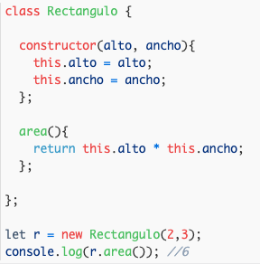

Slide 19
Ejercitación
En html:
Crear un div con id = “texto”
En js
Crear una clase Auto
En el constructor dar la propiedad marca y un valor a la misma.
Crear un método mostrar que retorne “Mi auto es un” + el nombre de la marca.
Almacenar en una variable un nuevo objeto que herede las propiedades del constructor.
Mostrar en el id “texto” el mensaje del punto 3.

Slide 20
